Slide 1
质量管理的要素
2024/12/05
中国质量俱乐部制作

Slide 2
目录
CONTENTS
01
质量管理的哲学
02
质量管理的
方法论
03
质量管理的
技术手段
04
质量管理的
工具应用
05
质量管理的
人力资源
06
质量管理的
持续改进

Slide 3
质量管理的哲学
01

Slide 4
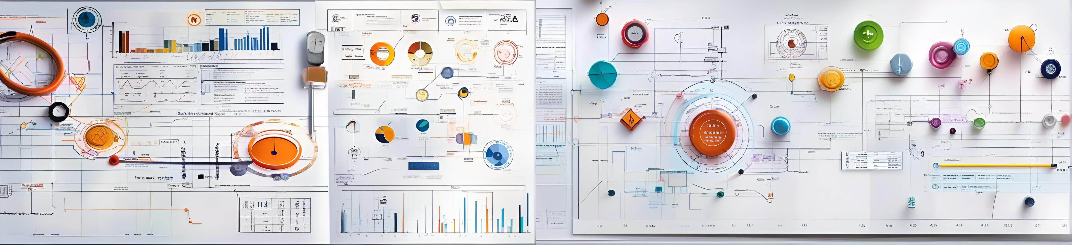

质量管理的定义
质量的多维度理解
质量管理体系的构建
质量成本的考量
质量管理不仅关注产品和服务的符合性，还包括顾客满意度、持续改进和预防措施。
建立有效的质量管理体系，如ISO 9001，以确保组织能够满足顾客和其他相关方的需求。
质量管理涉及成本控制，包括预防成本、评估成本和失败成本，以实现成本效益最大化。

Slide 5




质量管理的重要性
提升产品和服务质量
通过质量管理，企业能够确保产品和服务满足客户需求，增强市场竞争力。
降低运营成本
有效的质量管理能够减少缺陷和返工，从而降低生产成本和运营开支。
增强客户满意度
持续的质量改进有助于提高客户满意度，建立品牌忠诚度，促进客户重复购买。

Slide 6


质量管理的目标
满足客户需求
持续改进过程
预防缺陷产生
通过持续改进产品和服务，确保满足甚至超越客户的期望和需求。
建立和维护有效的质量管理体系，不断优化流程，以实现持续改进和效率提升。
采用预防措施和风险管理，减少缺陷和错误的发生，确保产品和服务的高质量标准。

Slide 7
质量管理的方法论
02

Slide 8
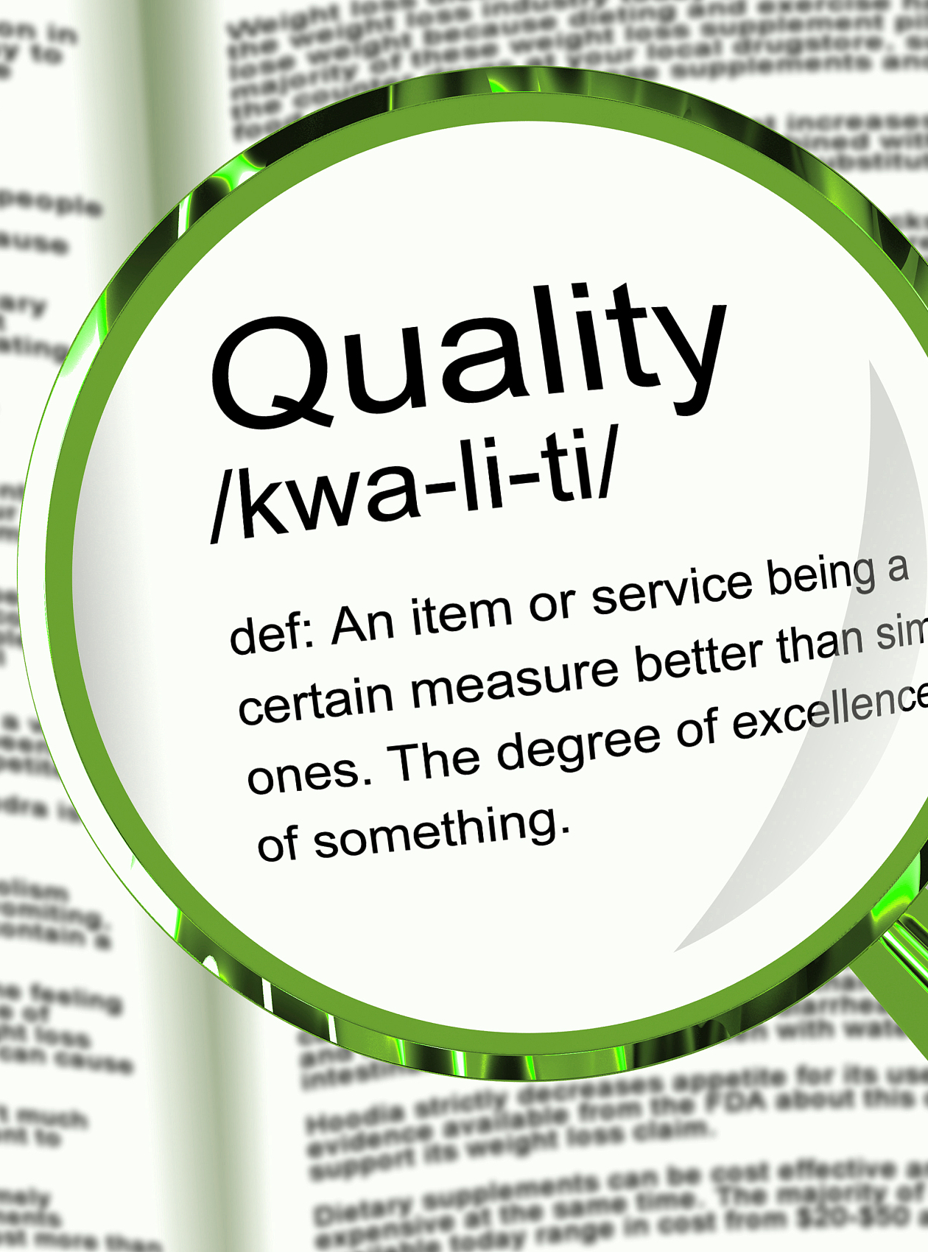
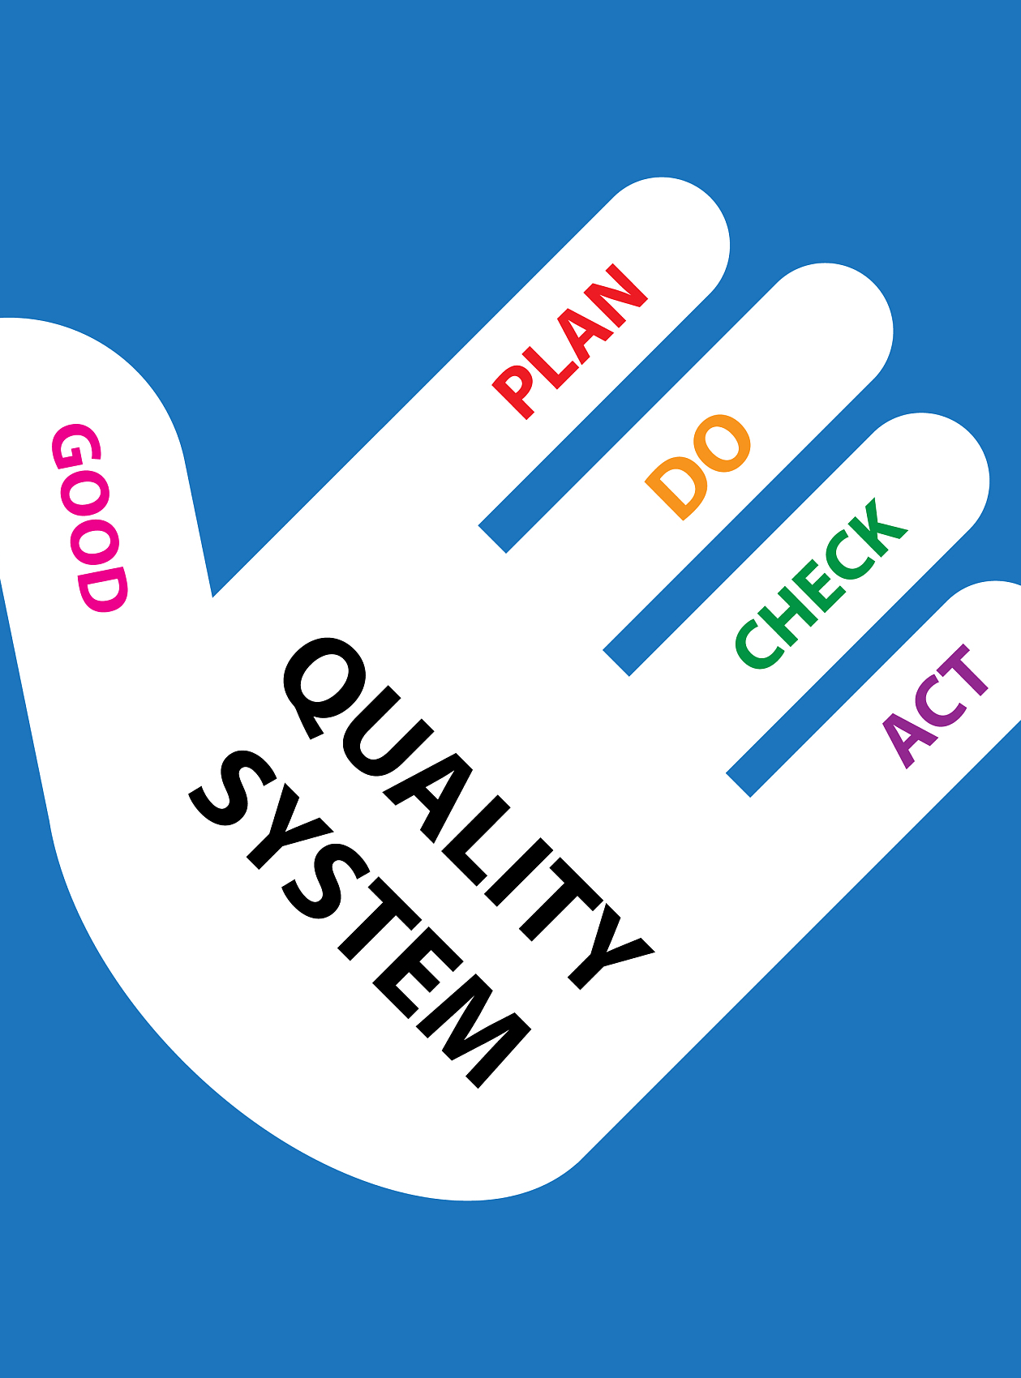
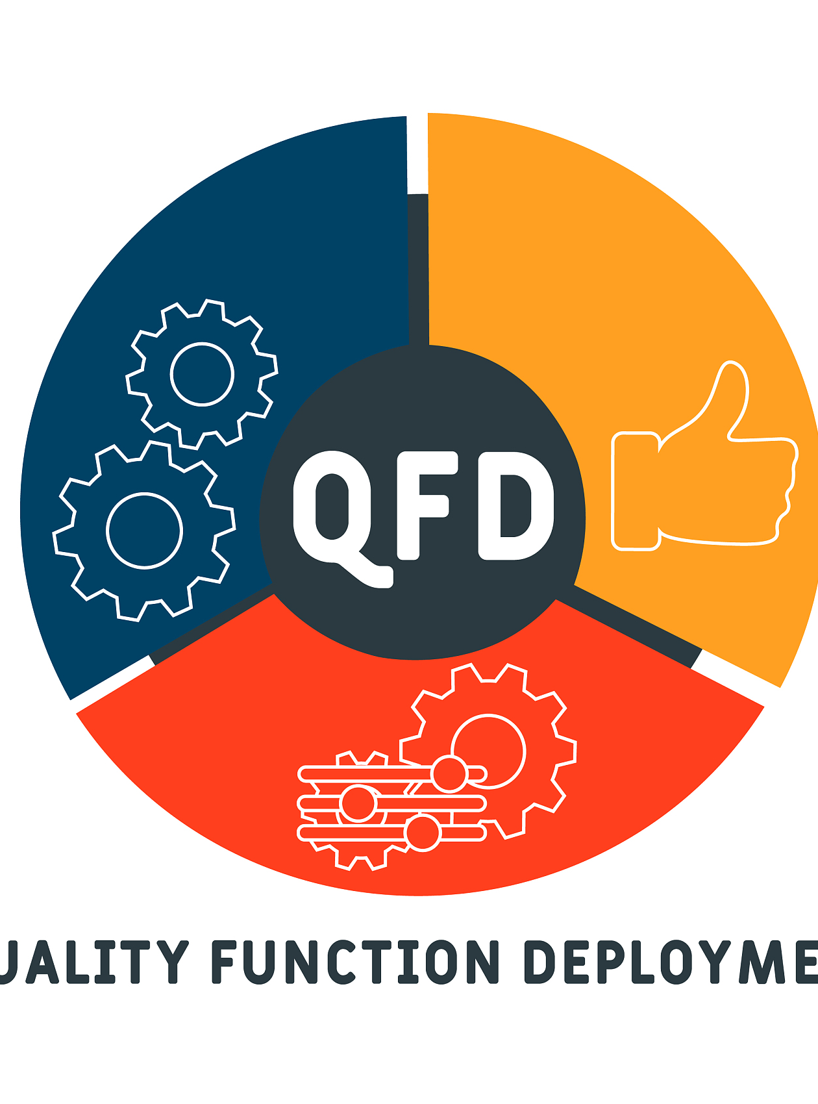

质量管理的原则
以顾客为中心
过程方法
始终将顾客需求和满意度作为质量改进的出发点和归宿，确保产品和服务满足市场要求。
采用系统化的方法管理组织内的过程，确保过程的有效性和效率，从而提升整体质量水平。
持续改进
基于事实的决策
建立持续改进的机制，鼓励创新思维，不断优化流程和产品，以适应变化的市场和顾客需求。
在决策过程中使用数据和信息分析，确保决策基于客观事实，减少主观臆断带来的风险。

Slide 9
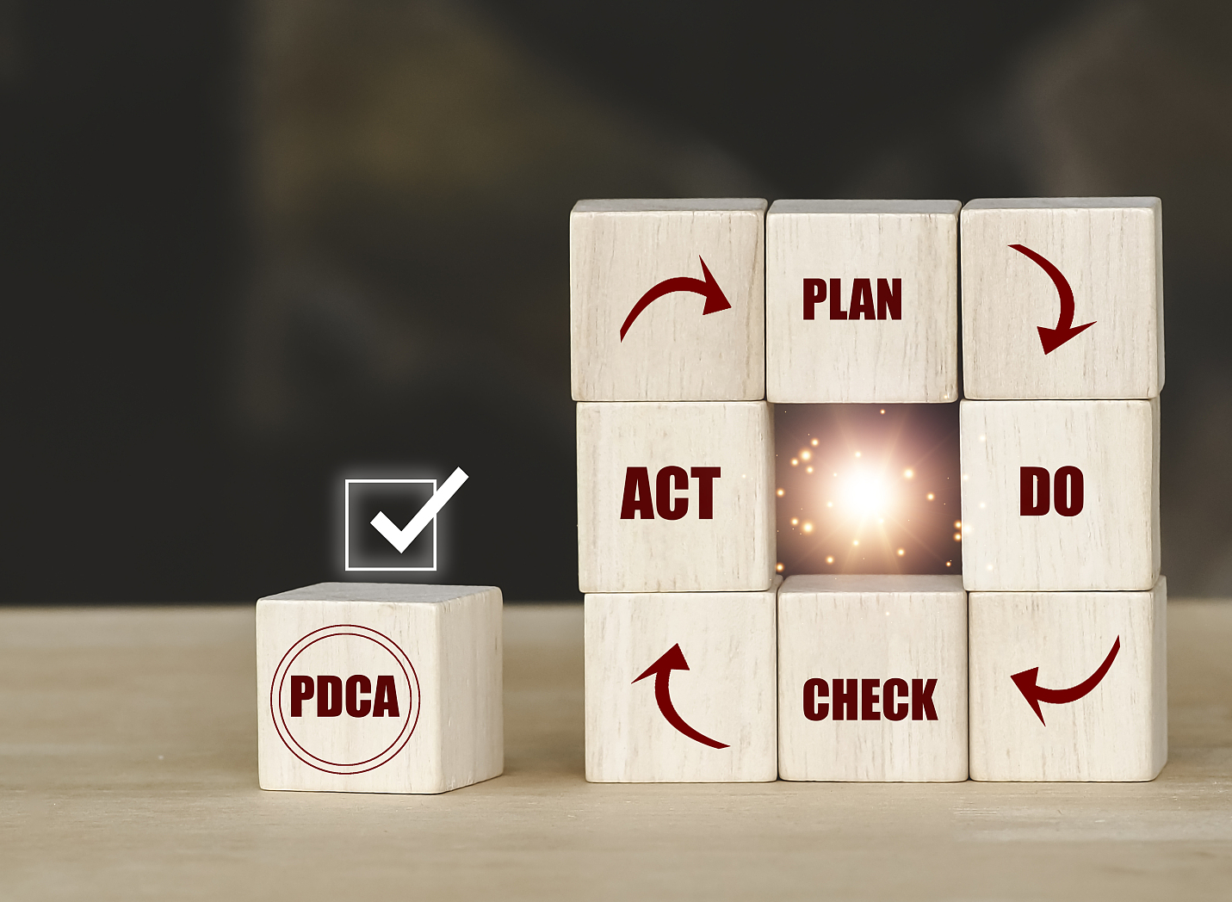
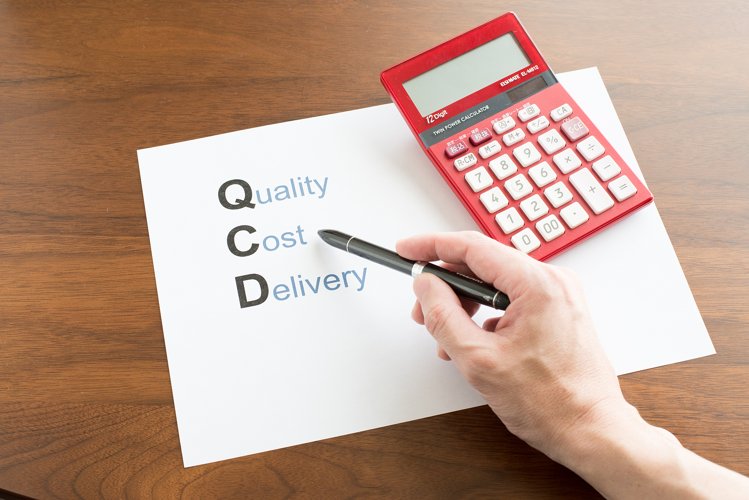
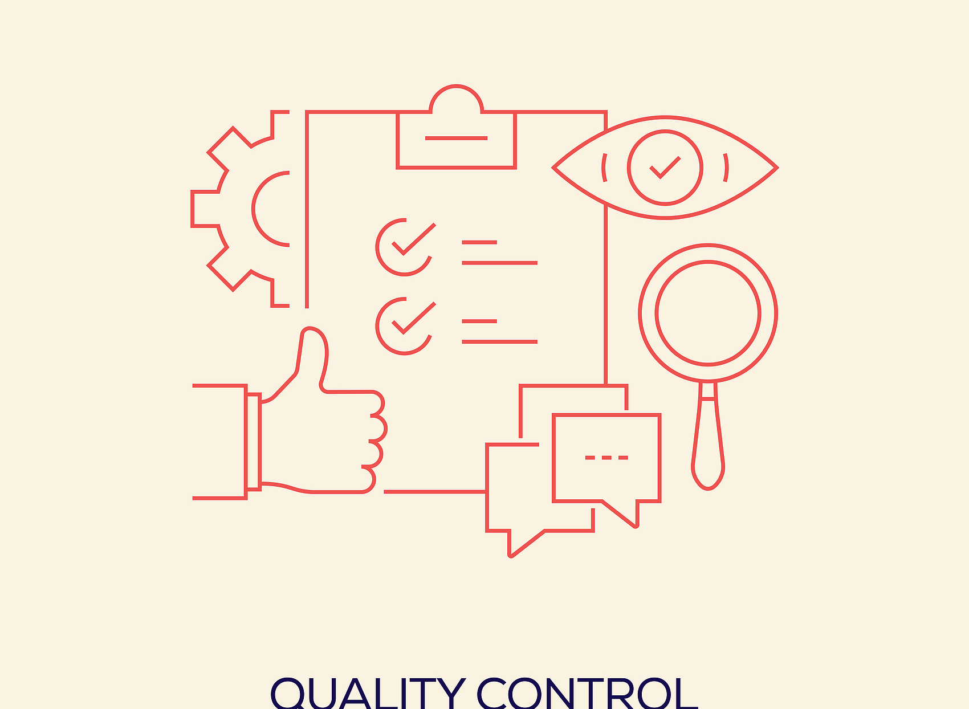
质量管理的方法
统计过程控制
运用统计工具监控生产过程，确保产品符合质量标准，及时发现并纠正偏差。
持续改进过程
质量成本管理
采用PDCA（计划-执行-检查-行动）循环，不断优化流程，提高产品和服务质量。
分析和控制质量成本，包括预防成本、评估成本和失败成本，以实现成本效益最大化。

Slide 10




质量管理的工具
统计过程控制（SPC）
质量功能展开（QFD）
使用控制图等统计工具监控生产过程，确保产品和服务质量稳定。
将顾客需求转化为产品特性，确保产品设计满足市场和顾客的期望。
故障模式与影响分析（FMEA）
六西格玛方法
通过分析潜在故障模式及其影响，预防问题发生，提高产品可靠性。
采用DMAIC（定义、测量、分析、改进、控制）流程，减少缺陷，提高流程效率。

Slide 11
质量管理的
技术手段
03

Slide 12


质量控制技术
统计过程控制（SPC）
故障模式与影响分析（FMEA）
通过收集和分析生产过程中的数据，使用控制图等统计工具来监控和控制生产过程，确保产品质量稳定。
在产品设计和制造过程中，系统地分析潜在的故障模式及其影响，采取预防措施以降低风险。
质量功能展开（QFD）
六西格玛方法
将顾客需求转化为产品特性，通过矩阵图解的方式，确保产品设计和制造过程满足客户需求。
采用DMAIC（定义、测量、分析、改进、控制）流程，通过减少过程变异来提高产品和服务的质量。

Slide 13


质量保证技术
统计过程控制
质量审核
故障模式与影响分析
运用统计方法监控生产过程，确保产品和服务质量稳定，如使用控制图来预防缺陷。
定期进行内部或第三方质量审核，评估质量管理体系的有效性，如ISO 9001标准审核。
通过分析潜在故障模式及其影响，提前采取措施预防质量问题，如汽车行业广泛应用的FMEA。

Slide 14
质量改进技术
统计过程控制
六西格玛方法
运用统计方法监控生产过程，及时发现并纠正偏差，确保产品质量稳定。
采用DMAIC（定义、测量、分析、改进、控制）流程，系统性地提升产品和服务质量。
故障模式与影响分析（FMEA）
持续改进的PDCA循环
通过分析产品潜在故障模式及其影响，提前采取措施预防质量问题的发生。
通过计划（Plan）、执行（Do）、检查（Check）、行动（Act）的循环，不断优化质量管理过程。

Slide 15
质量管理的
工具应用
04

Slide 16
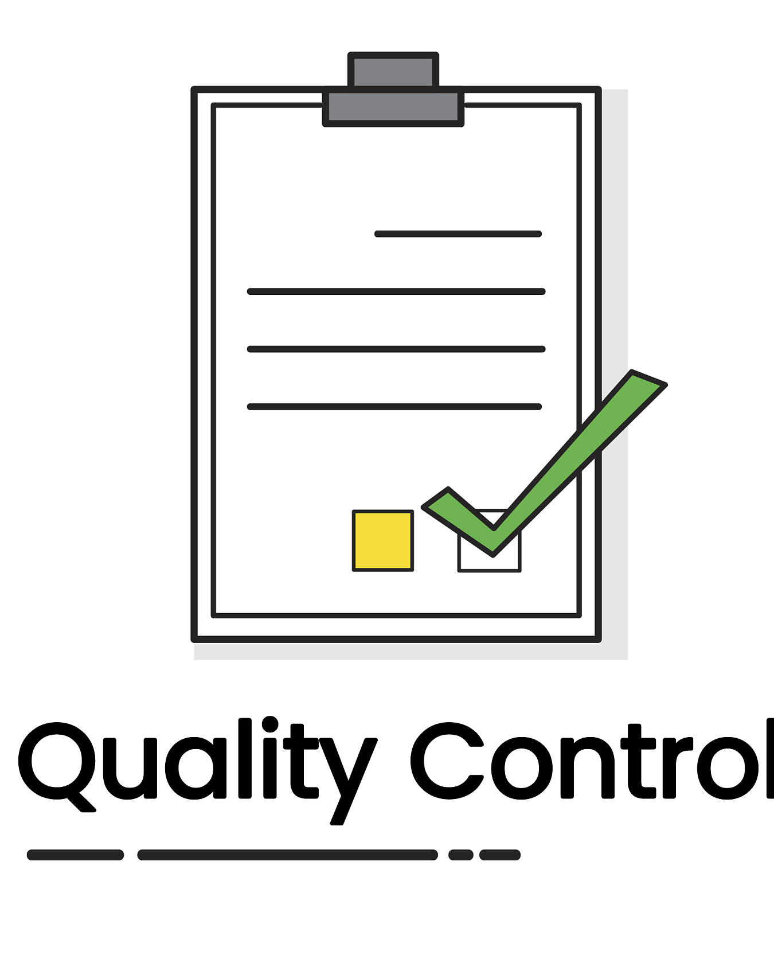
统计过程控制
控制图的使用
统计抽样技术
通过绘制控制图，监控生产过程中的质量波动，及时发现异常，防止不合格品产生。
采用统计抽样方法，减少检验成本，同时确保样本能够代表整体产品质量。
过程能力分析
SPC软件应用
评估生产过程是否能够满足质量标准，通过过程能力指数（Cpk）来量化过程性能。
利用统计过程控制软件，自动化收集数据，分析趋势，快速响应生产过程中的质量问题。

Slide 17
六西格玛方法
定义阶段（Define）
测量阶段（Measure）
01
02
确定项目目标和顾客需求，明确项目范围，制定详细的项目计划。
收集相关数据，评估现有流程性能，确定测量系统是否准确可靠。
分析阶段（Analyze）
改进阶段（Improve）
03
04
分析数据，识别流程中的关键变量和问题的根本原因。
基于分析结果，设计并实施解决方案，优化流程，减少缺陷。
控制阶段（Control）
05
监控改进后的流程，确保持续稳定，防止流程退化。

Slide 18

故障模式与影响分析
01
故障模式识别
02
影响评估
03
风险优先级排序
通过系统性检查，识别产品或服务中可能出现的故障模式，如机械磨损、软件错误等。
评估每种故障模式对产品性能和安全性的潜在影响，确定优先级和应对措施。
根据故障发生的可能性和影响程度，对风险进行排序，以确定改进和预防措施的优先顺序。
04
预防措施制定
05
持续监控与改进
针对高风险故障模式，制定预防措施，如设计改进、过程控制和员工培训等。
实施故障模式与影响分析后，持续监控系统性能，根据反馈进行必要的改进措施。

Slide 19
质量管理的
人力资源
05

Slide 20

质量管理团队建设
团队成员的选拔与培训
选择具备专业技能和质量管理知识的人员，通过定期培训提升团队整体的专业水平。
团队沟通与协作机制
建立有效的沟通渠道和协作流程，确保团队成员间信息共享，提升决策效率和执行力。
团队激励与绩效管理
通过绩效考核和激励措施，提高团队成员的工作积极性，确保质量管理目标的实现。

Slide 21


员工培训与教育
新员工入职培训
在职员工技能提升
质量意识教育
新员工入职时，公司会提供质量管理基础培训，确保他们理解质量标准和工作流程。
定期组织在职员工参加质量管理相关的技能提升课程，以适应不断变化的质量要求。
通过案例分析、研讨会等形式，强化员工的质量意识，确保他们在日常工作中持续关注质量。

Slide 22

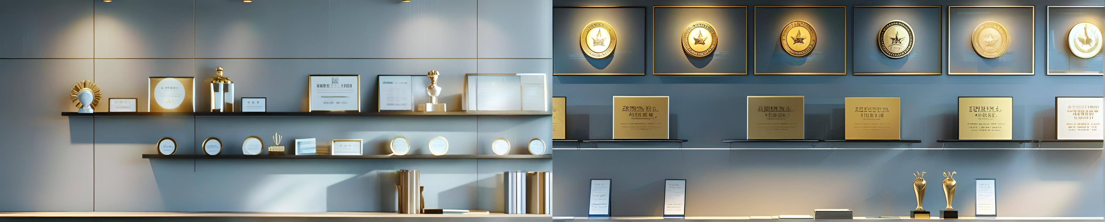
质量意识的培养
定期培训
质量文化建设
激励与奖励机制
组织定期的质量管理培训，提升员工对质量标准的认识和理解。
通过宣传和活动，营造重视质量的企业文化氛围，增强员工的质量意识。
设立质量相关的激励措施，对质量表现优秀的个人或团队给予奖励，鼓励全员参与质量管理。

Slide 23
质量管理的持续改进
06

Slide 24
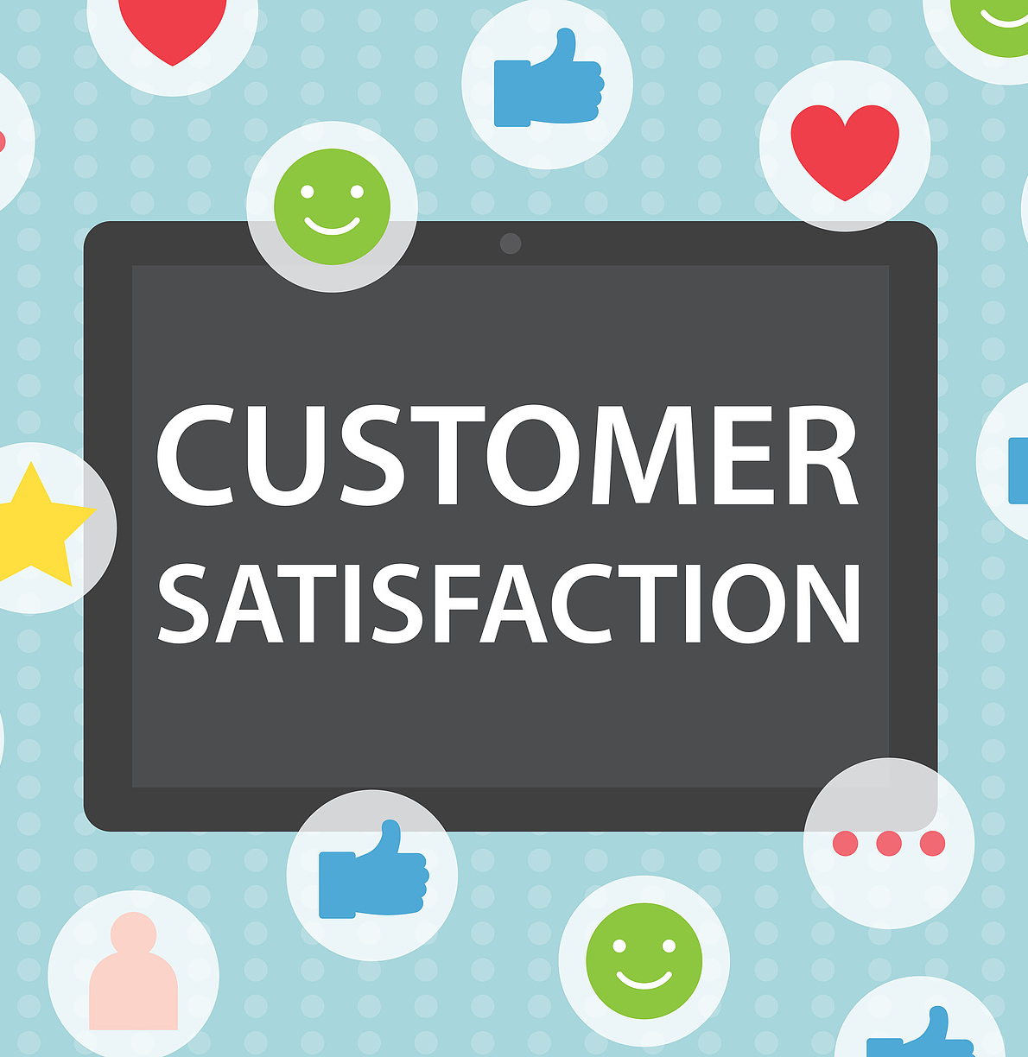
持续改进的理念
顾客满意度导向
持续改进应以提高顾客满意度为核心，通过收集顾客反馈，不断优化产品和服务。
数据驱动的决策
利用数据分析来指导改进措施，确保决策基于客观事实，提高改进的准确性和效率。
全员参与
鼓励组织内所有员工参与改进活动，通过团队合作和知识共享，激发创新和改进的动力。

Slide 25
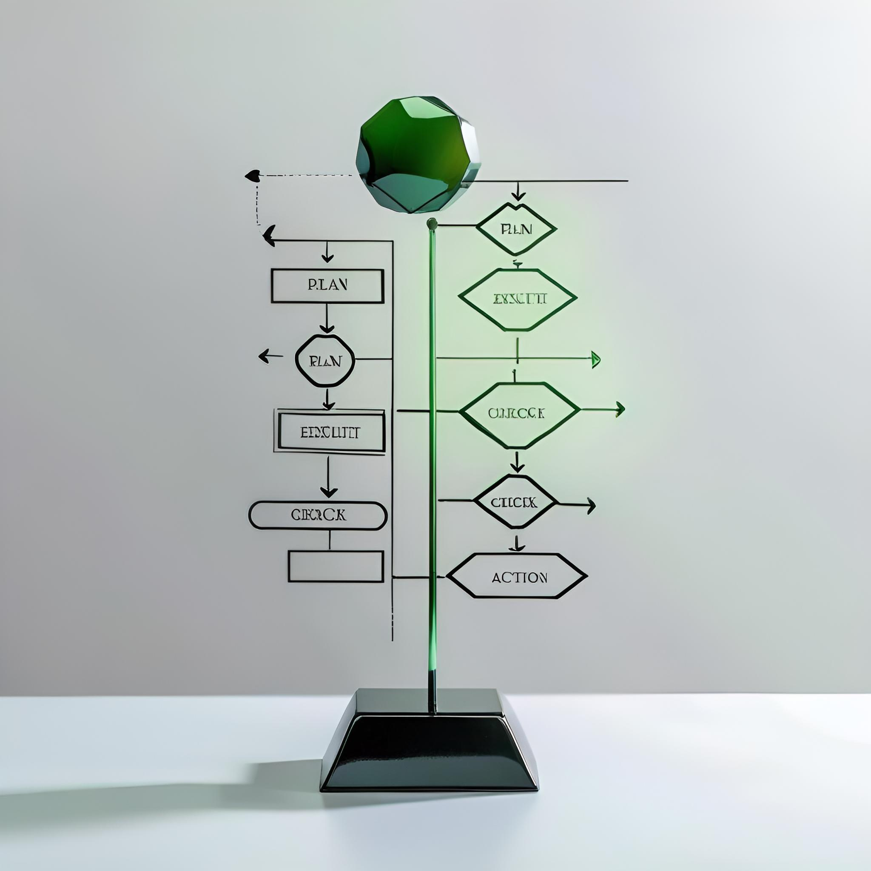



改进过程的实施
实施PDCA循环
开展质量审核
通过计划(Plan)、执行(Do)、检查(Check)、行动(Act)循环，持续优化质量管理流程。
定期进行内部和外部质量审核，确保质量管理体系的有效性和合规性。
采用六西格玛方法
员工培训与发展
六西格玛强调减少缺陷率，通过DMAIC（定义、测量、分析、改进、控制）流程实现质量改进。
提供持续的员工培训，增强团队对质量改进的认识和技能，促进个人和组织成长。

Slide 26
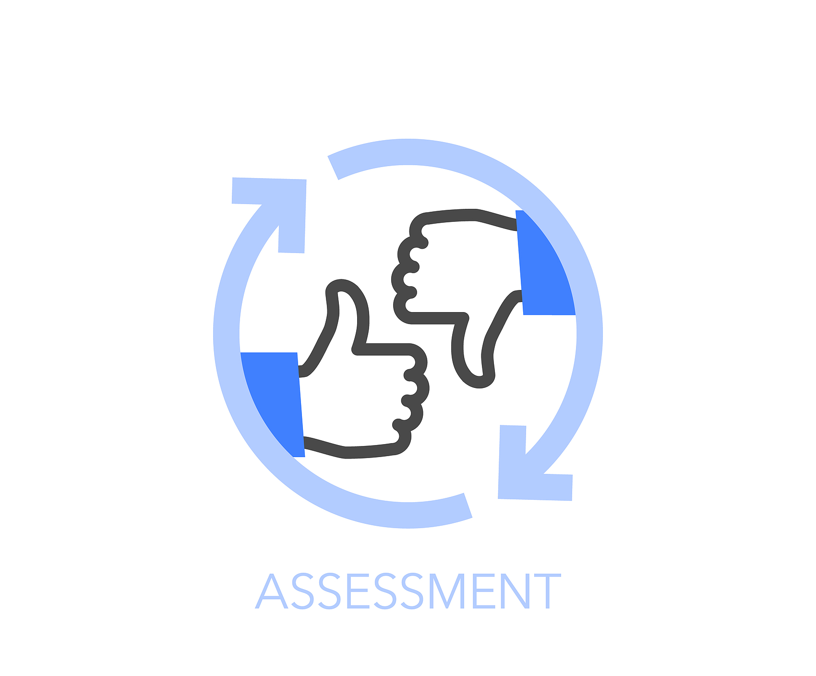
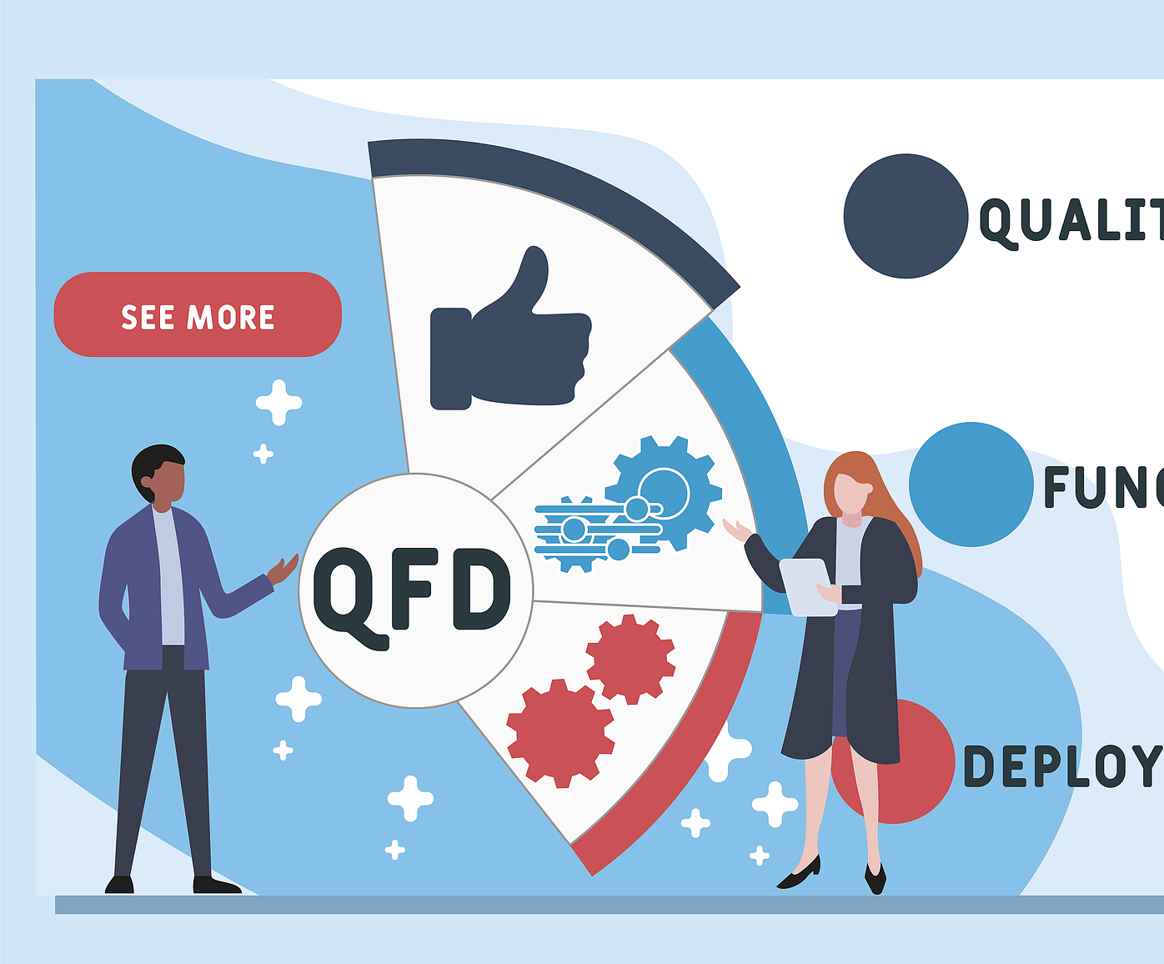
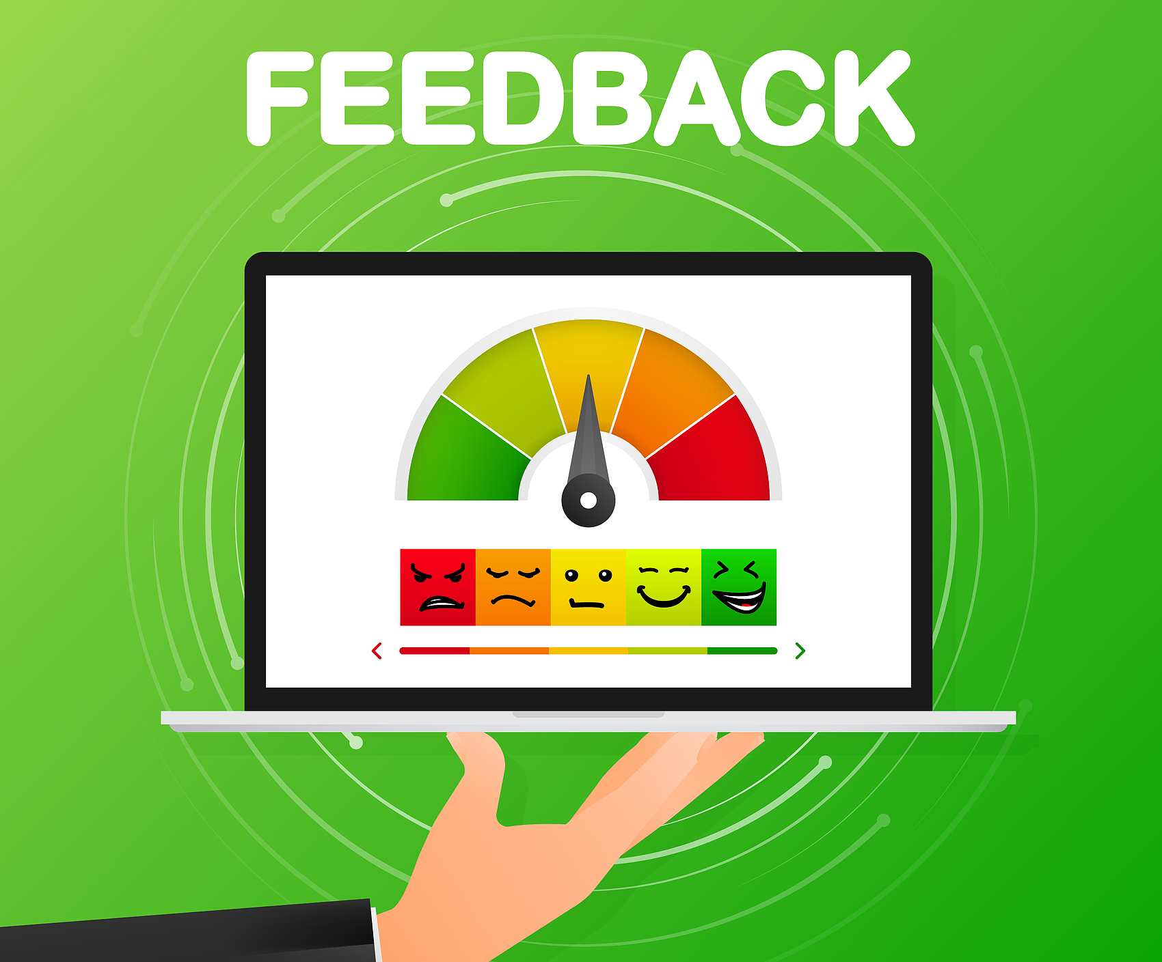
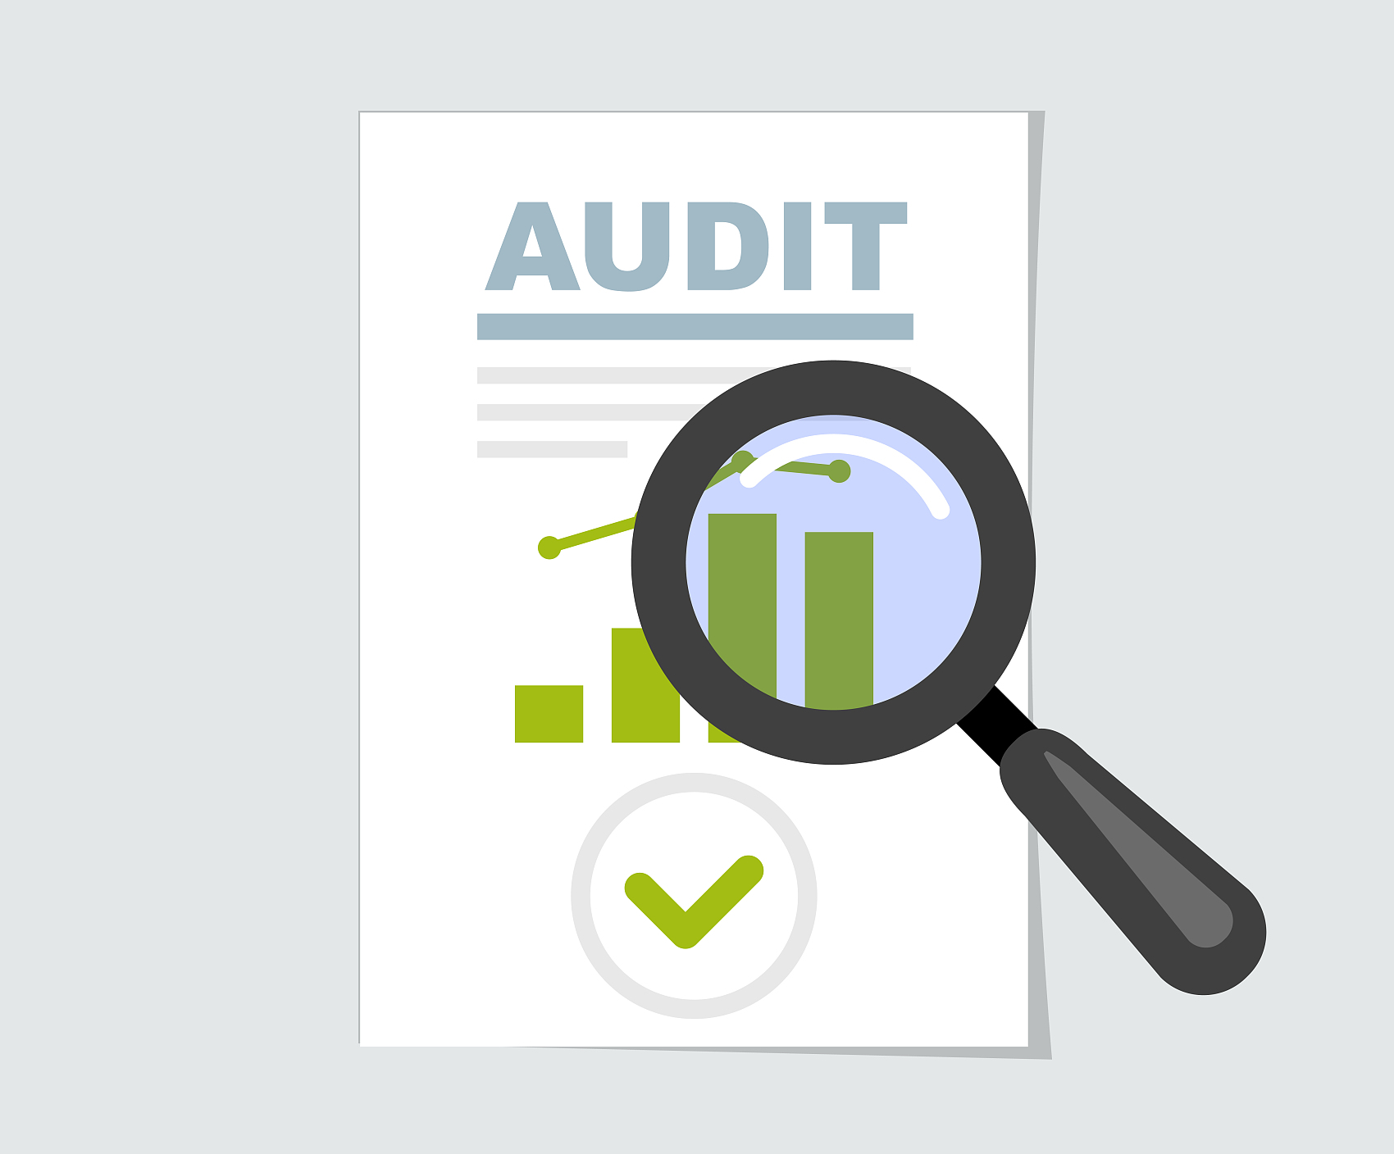
改进效果的评估
设定评估标准
周期性审查
客户反馈分析
内部审计结果
明确改进目标，设定可量化的评估标准，如生产效率提升百分比、缺陷率下降等。
定期进行审查会议，评估改进措施的实施效果，确保持续改进的正确方向。
收集客户反馈，通过满意度调查等手段，分析改进措施对客户体验的实际影响。
利用内部审计结果，评估质量管理流程的合规性和有效性，识别新的改进机会。

Slide 27
谢谢
THE END

